Slide 1
Блок. Простые механизмы и их Применение.
7 класс
Учитель физики I квалификационной категории Каверзина Е.В., МКОУ Шиткинская СОШ Тайшетского района Иркутская область

Slide 2
Блок – колесо с жёлобом, укреплённое в обойме. По жёлобу пропускают верёвку, трос или цепь. Блок – простое механическое устройство позволяющее изменить силу

Slide 3
Вывод: Простые механизмы – рычаг, блок и их разновидности дают выигрыш в силе или используются для удобства
неподвижный блок не даёт выигрыша в силе, его используют для удобства (изменить направление действия силы)
/АО/=/ОВ/
Подвижный блок даёт выигрыш в силе в 2 раза. 2/ОА/=/ОВ/

Slide 4
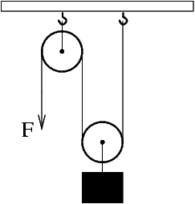
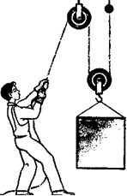
Комбинация подвижного и неподвижного блоков

Slide 5
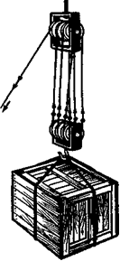
Полиспаст («поли» – много, «спао» - тяну, получается «многотяг») – даёт 6 – кратный выигрыш в силе.

Slide 7
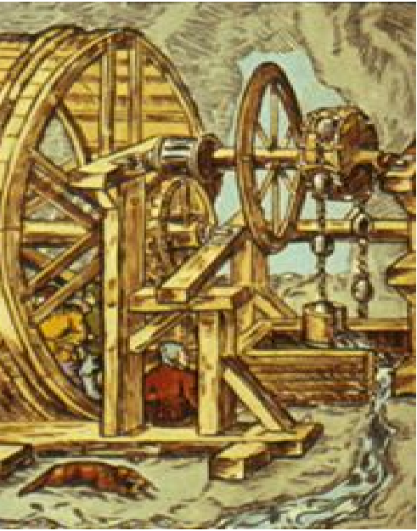
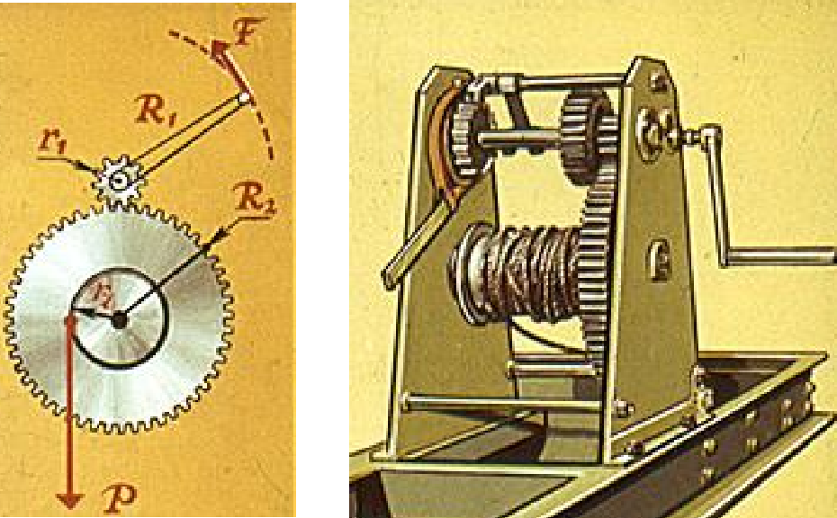
Лебёдка состоит из 2-х блоков разного диаметра

Slide 8
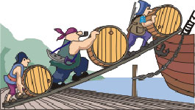
Наклонная плоскость

Slide 9
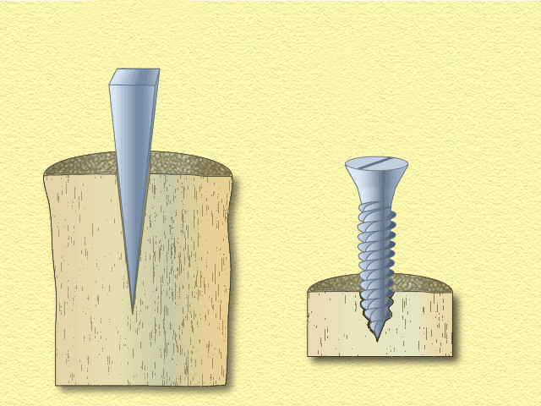
Клин и винт – разновидности наклонной плоскости. широко применяются на практике.

Slide 11
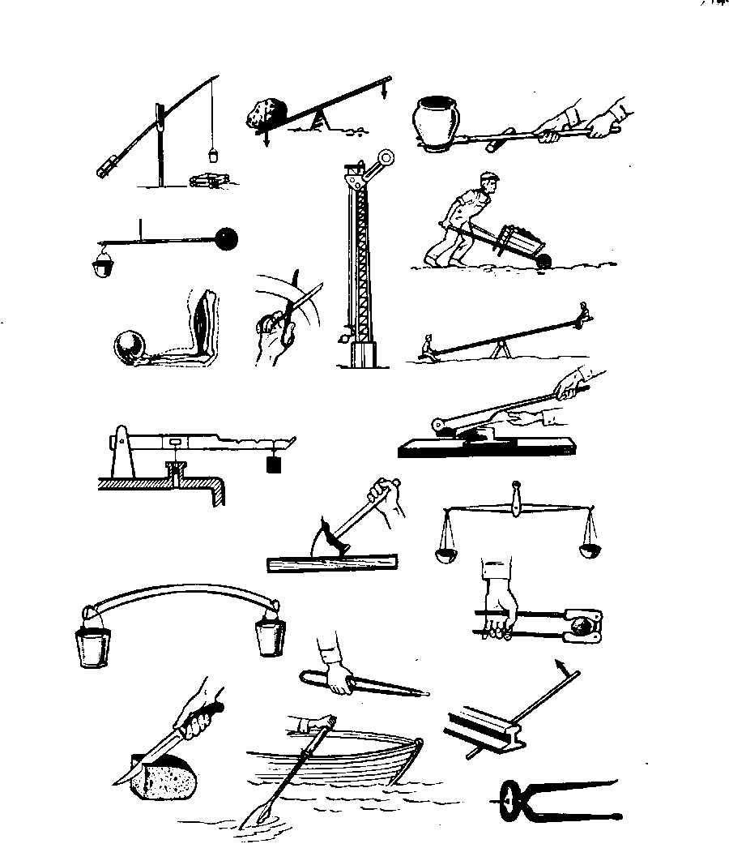

Slide 12
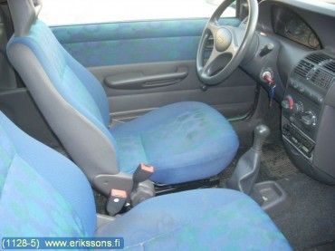
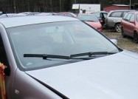
Какие Простые механизмы используются В автомобиле ?

Slide 13
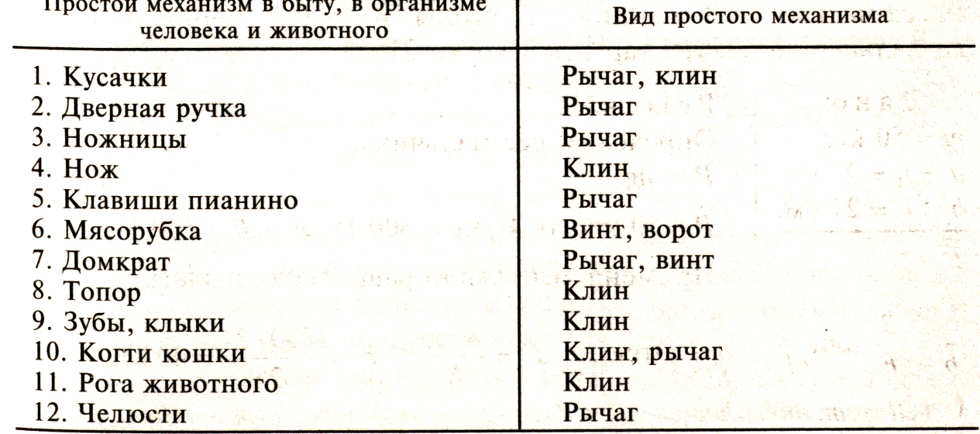
Д/З: прочитать § 58,59. Записать в тетрадь простые механизмы, которыми пользуетесь дома или встречаетесь в природе.

Slide 14
Источники информации:
А.В. Пёрышкин Физика-7 ООО «ДРОФА» 2009
С.В. Громов Физика-7 «Просвещение» 2000
А.Е. Марон, Е.А. Марон «Опорные конспекты дифференцированные задачи по физике» М Просвещение 2003
http://rudocs.exdat.com/docs/index
301071.htmlhttp://900igr.net/kartinki/fizika/Mekhanizm-rychag/014-Klin-i-vint-kak-raznovidnosti-naklonnoj-ploskosti.html
http://ru.varaosahaku.fi/global/images/image.php?src=/mnt/newftp/800/fibdb/bild/demnr/1128-5.jpg&width=370&height=
http://prostoimehanizm.narod.ru/kartinki/naklon_ploc.jpg
http://images.yandex.ru/yandsearch?source=wiz&uinfo=sw-1007-sh-610-fw-782-fh-448-pd-
http://fizselo.ru/fizselo-49.png00igr.net/datai/fizika/Mekhanizm-rychag/0005-009-Klin-i-vint-kak-raznovidnosti-naklonnoj-ploskosti.png

